Slide 1
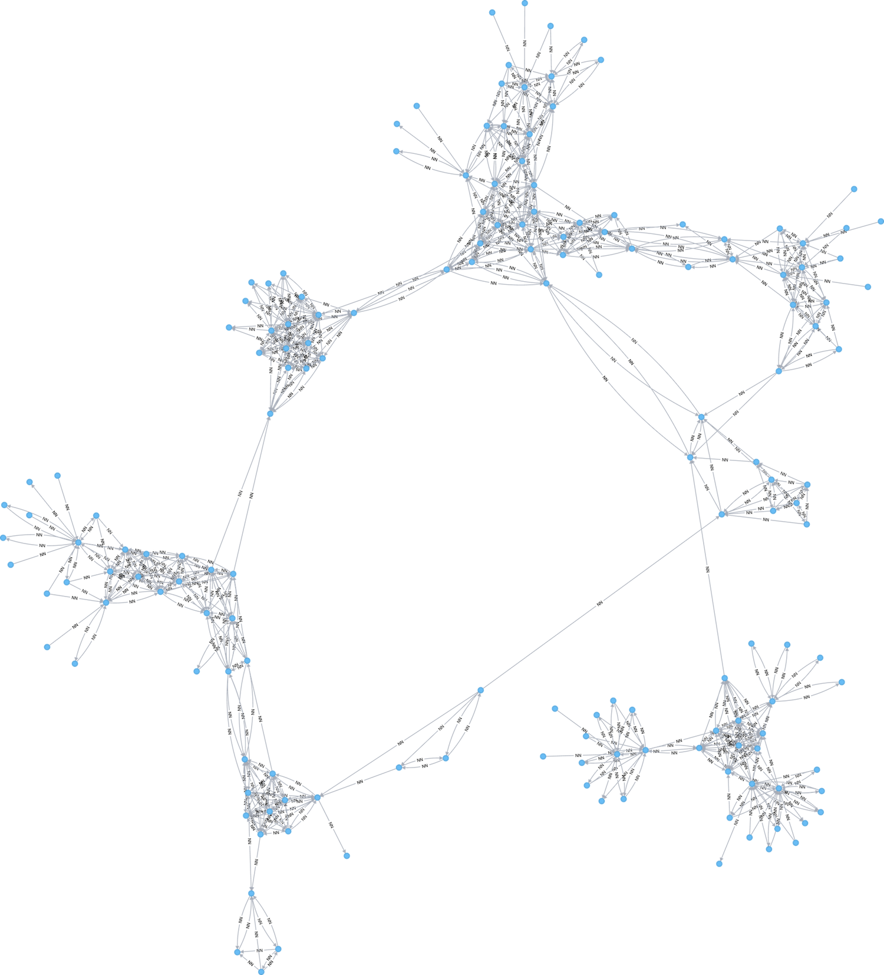
Red de Agricultores Investigadores
Chuquisaca, BOLIVIA
13a Comunidad de Práctica Andes
Programa Colaborativo de Investigación sobre Cultivos (CCRP)
Maria Yumbla, Ernesto Méndez, Martha Caswell, Melissa Rojas, Rolando Rejas y Ronald Herrera
10 de Julio, 2017

Slide 2
Objetivo General
Establecer una Red de Agricultores Investigadores (FRN), mediante el enfoque de Investigación Acción Participativa (IAP), en torno a una red existente de producción y comercialización de maní orgánico y analizar los principales factores agroecológicos, territoriales y relacionales que determinan el potencial para la auto-sustentabilidad y escalamiento de esta red en la región de Chuquisaca – Bolivia.
Objetivos específicos
Contexto (¿Qué?) - entender mejor las realidades sociales y ecológicas que pudieran afectar a la RAI;
Establecimiento de la RAI (¿Y Qué?)- cuáles son las mejores prácticas para que los agricultores participen en la RAI, a través del lente de la investigación acción participativa (IAP); y
Evaluación y análisis del proceso entero del establecimiento y funcionamiento de la RAI, a través del lente de la IAP (¿Y Ahora Qué?).

Slide 3
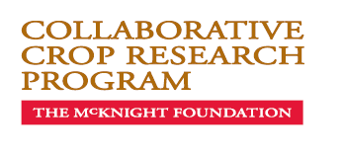
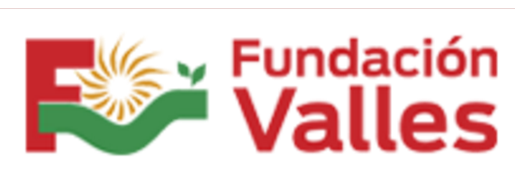


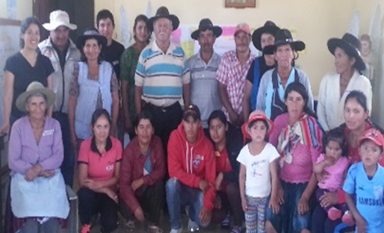

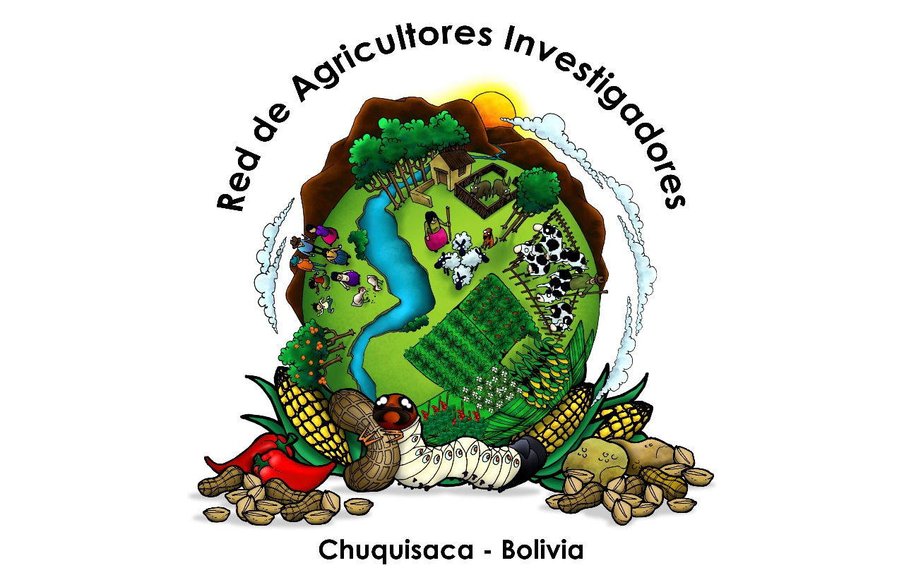
Socios de la RAI
CCRP
Technical advisors to organic peanut project
Universidad Mayor Real y Pontificia de San Francisco Xavier de Chuquisaca (USFX)
UVM Colaborativo sobre Agroecología y Medios de Vida (ALC)
Agricultores y Comunidades que producen maní orgánico
Notes:
We need make a conection of roles of each parnert.

Slide 4
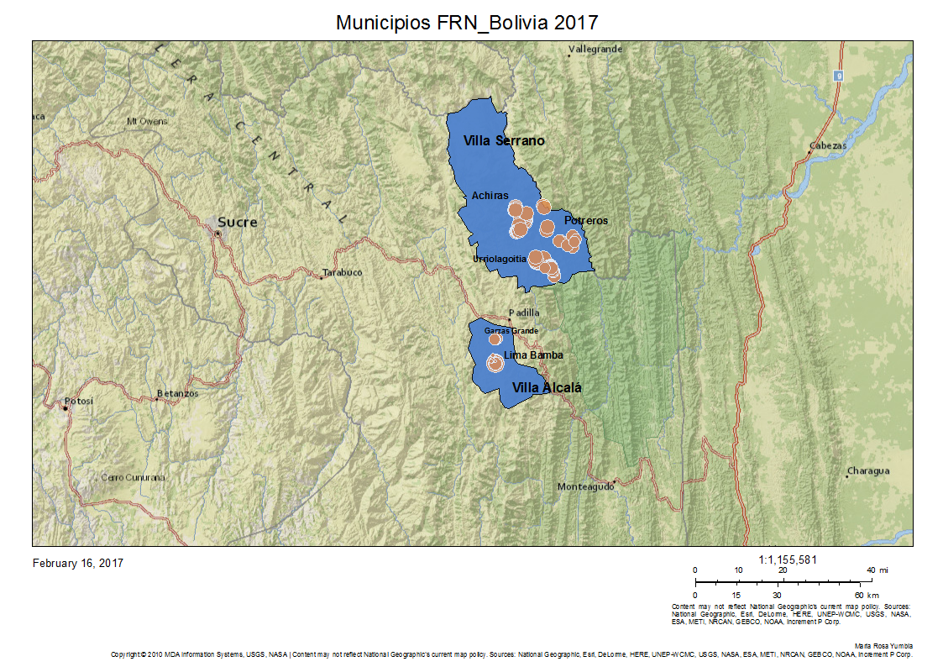

Slide 5
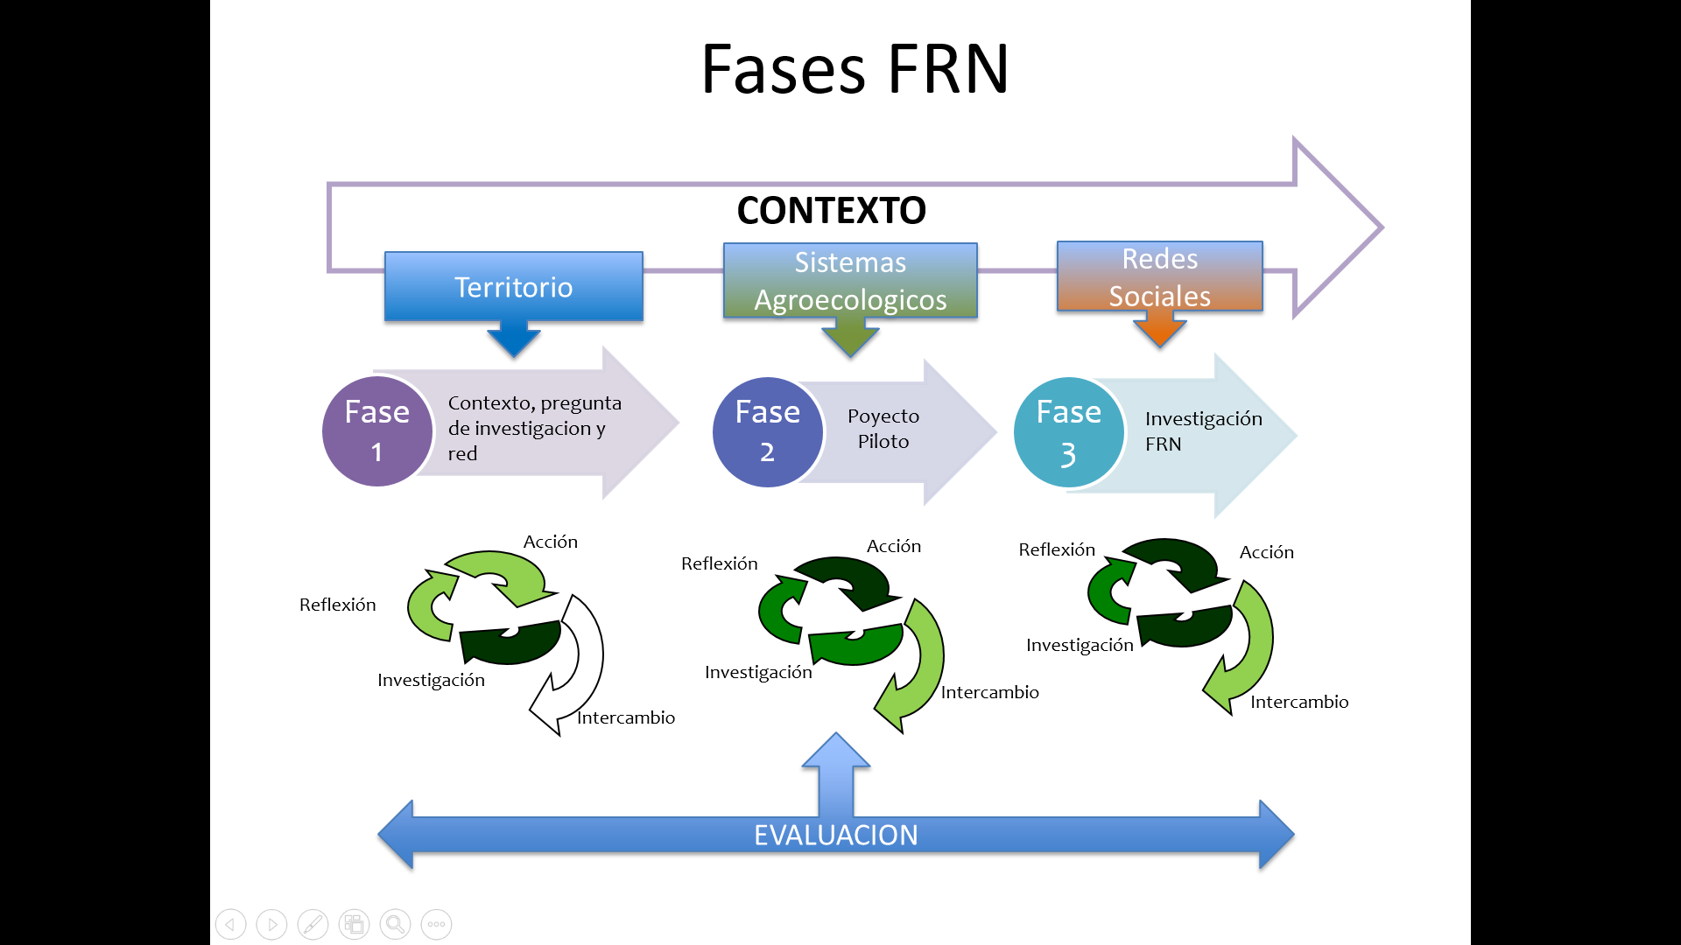

Slide 6
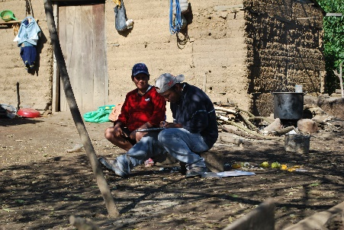
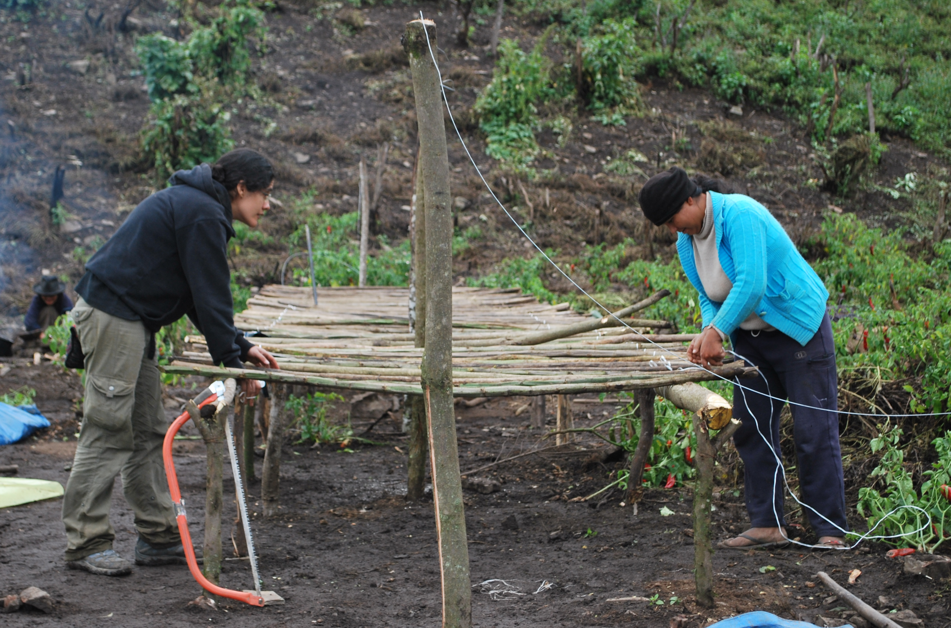
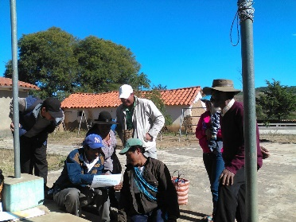
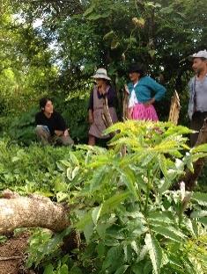
FASE 1
El contexto: triangulación de las encuestas, entrevistas, etnografías y grupos focales. (identifico principales problemas y interés RAI)
Identificación de las redes existentes
Presentando la idea de la RAI

Slide 7
FASE 1
Que? FV = 551 Agricultores Organicos en 34 comunidades con los departamentos de Chuquisaca y Cochabamba, Bolivia.
Municipalidad | # comunidades | Total | % | E | % | T2 | % | T1 | %
Villa Serrano | 14 | 150 | 51.02 | 57 | 85.1 | 11 | 16.67 | 82 | 50.93
Villa Alcalá | 5 | 77 | 26.19 | 10 | 14.9 | 14 | 21.21 | 53 | 32.92
Villa Padilla | 7 | 67 | 22.79 | 0 | 0 | 41 | 62.12 | 26 | 16.15
Total | 26 | 294 | 100 | 67 | 100 | 66 | 100 | 161 | 100
138 encuestas = principal motivo agricultura orgánica es: (39.86%) para recibir semillas y herramientas, (24,64%) salud personal y familia y (21 %) mejor precio.
Cultivos de subsistencia: maíz y papas
Cultivos de mercado ají y maní.
Principales Problemas: (51,45) Cambios climáticos, (44%) Plagas y enfermedades, (4.55%) otros

Slide 8
Voluntarios para la RAI
University of Vermont – Colaborativo de Agroecologia y Medios de Vida
Acompañar y evaluar el proceso de RAI e Investigación
Municipalidad de Villa Serrano
Municipalidad de Villa Alcalá
Comunidad de Achiras
Comunidad de Urriolagoitia
Comunidad de
Garzas
Comunidad de
Lima Bamba
Líder de la Comunidad
Líder de la Comunidad
Líder de la Comunidad
Líder de la Comunidad
5 Estudiantes de la Universidad San Francisco Xavier de Chuquisaca (USFX
6 Estudiantes de la Universidad San Francisco Xavier de Chuquisaca (USFX)
12 agricultores investigadores
4 agricultores investigadores
12 agricultores investigadores
4 agricultores investigadores
F
F
F
F
F
F
APROMAJI
Asociación de Productores
ONG Fundación Valles
Apoyo técnico de la producción orgánica y mercados
Close proximity & 100 % organic
Network for Organic supply chain
Distant proximity & transition organic
Network for Organic FRN
F
Farmer
Student networks

Slide 9
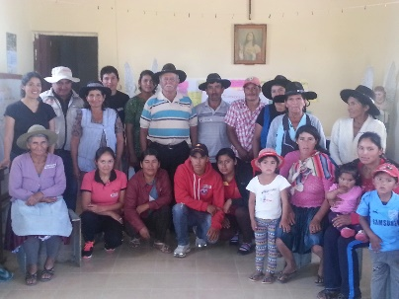
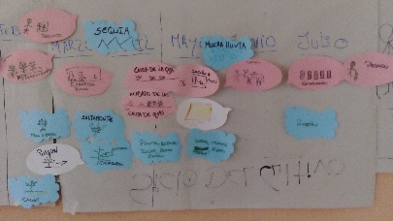
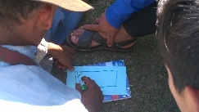
FASE 2
Vinculando a los agricultores voluntarios con estudiantes
Validando resultados anteriores a través de talleres (calendarios agrícolas)
Triangulación de resultados y selección de sitios piloto

Slide 10
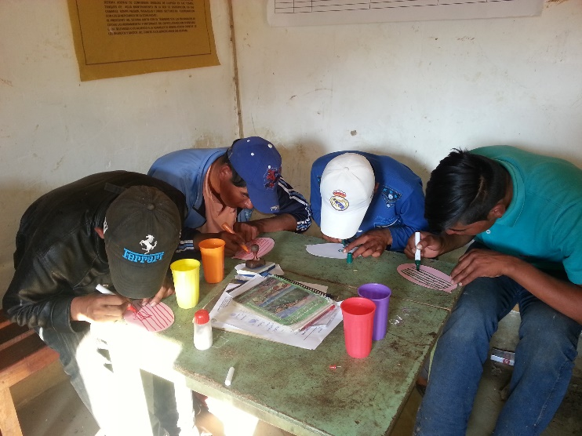
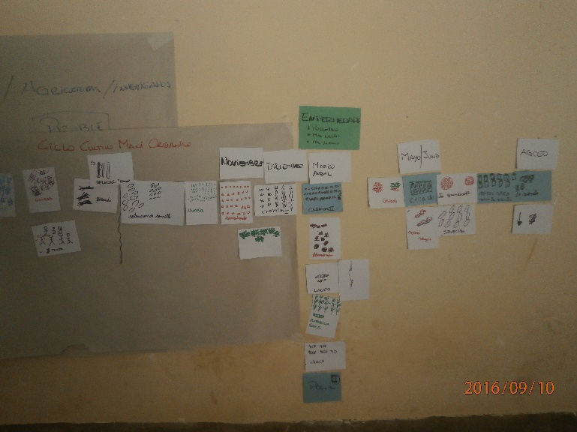
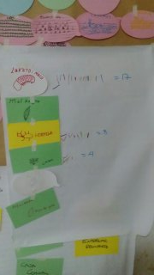
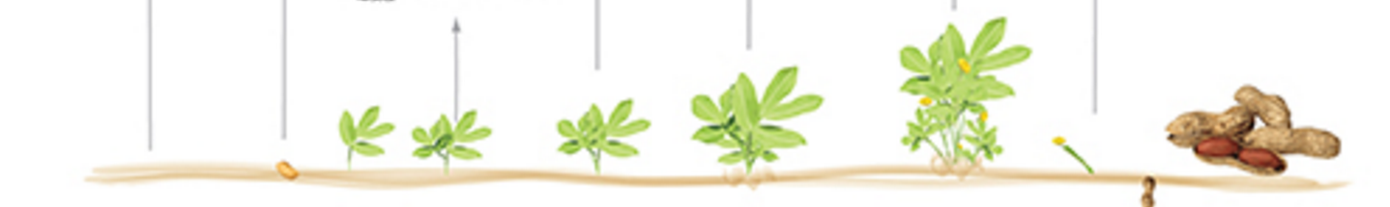
Calendarios Agrícolas

Slide 11
Principio RAI: los agrcultores tienen que participar en toda la investigación ! Aprender haciendo!
¿Que? | Fase 2 – Proyecto Piloto 40 agricultores participant en monitoreo piloto. 25 agricultores monitorean el ciclo de vida y daños de insecto.
¿Y Que? | 4 comunidades = monitoreo de las interacciones entre el ciclo de vida del insecto, el clima y el nivel de daño, para informar la selección de opciones por context para comparer en la fase 3. Fase 2 – Pilot project Actividad del monitoreo piloto = identificar la relación entre el insecto y el cultivo El ciclo de vida del insecto y monitoreo de la presión de la plaga. Cuantificar el daño en términos económicos.
¿Para Que? | Ciclo complete de recolección de datos y análisis completados Usando las lecciones de las fases 1 y 2, los agricultores trabajan como una RAI y nuevos agricultores investigadores buscan soluciones para la producción de maní en su context.

Slide 12
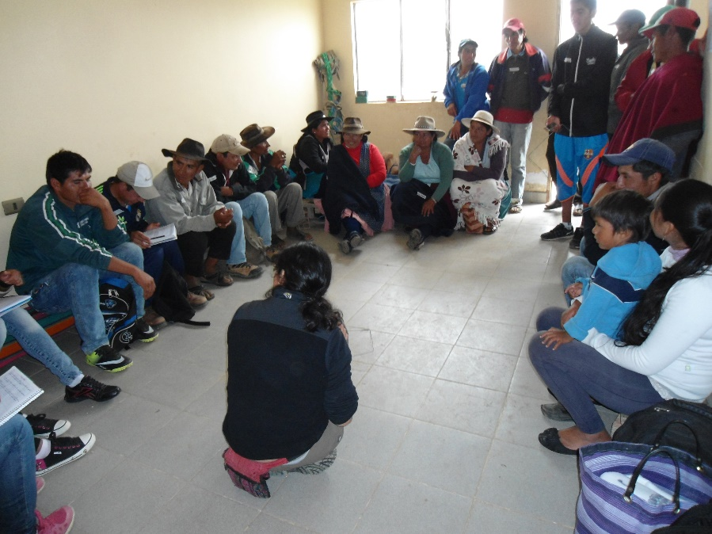
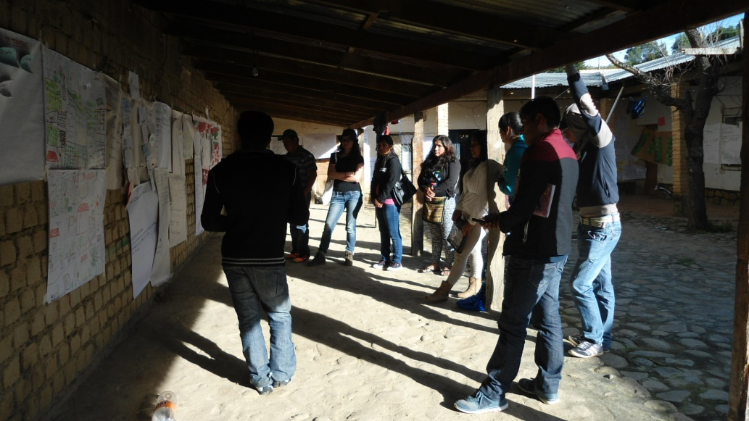
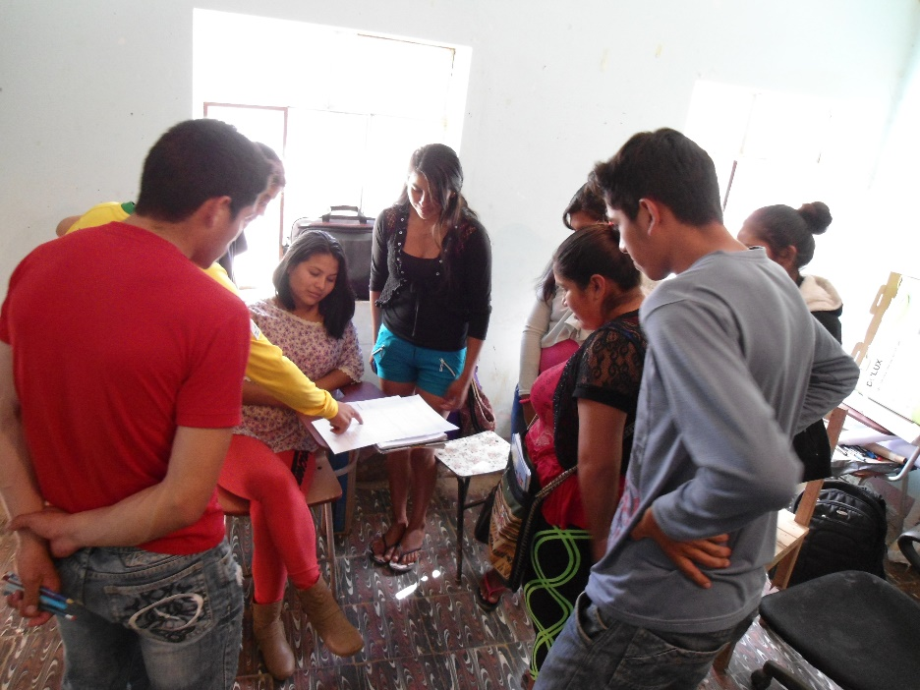
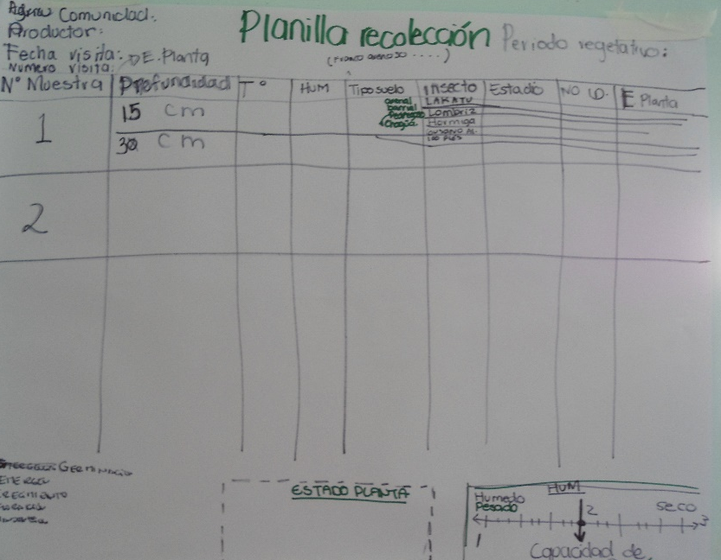
Reflexión – Evaluación Monitoreo “Lakatus”
¿Cómo?
¿Para qué?
¿De qué nos sirve?

Slide 13
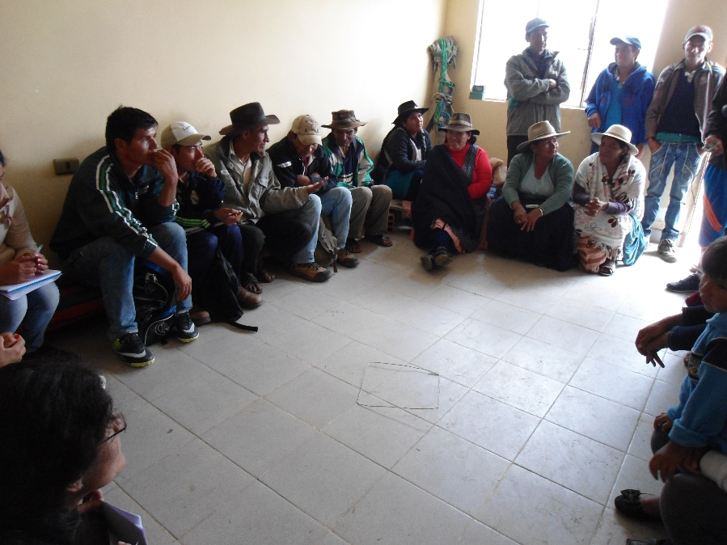
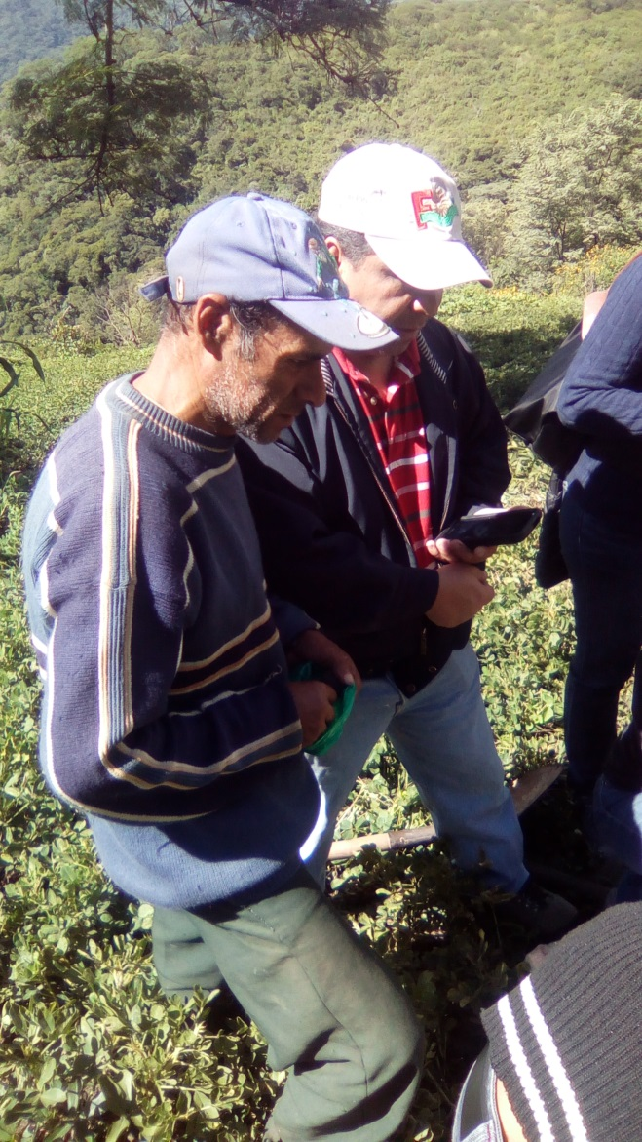
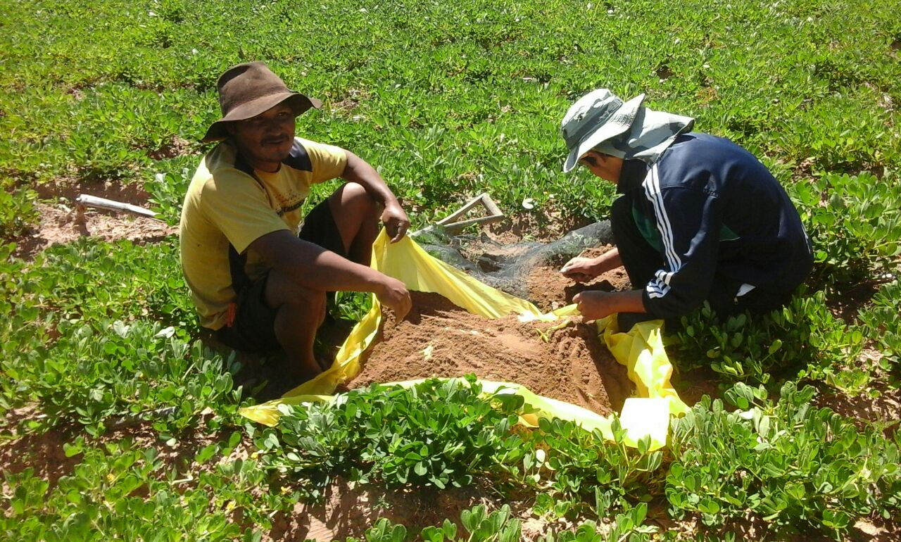
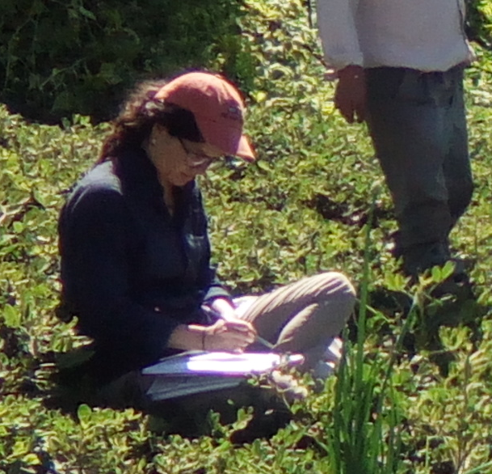
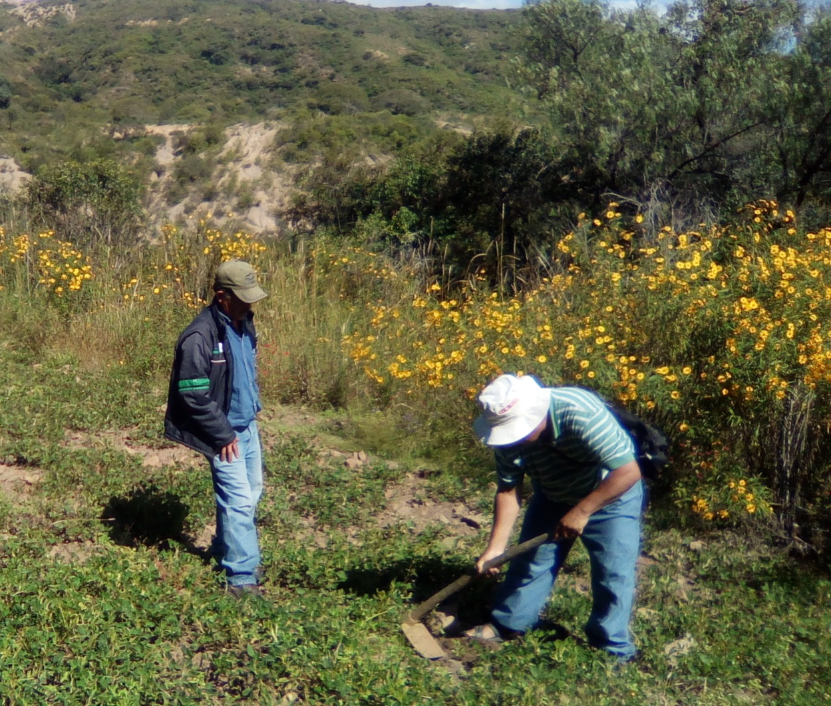
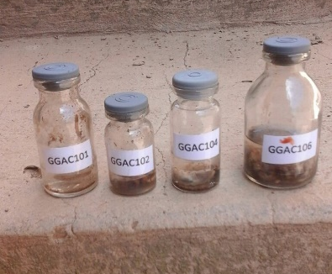
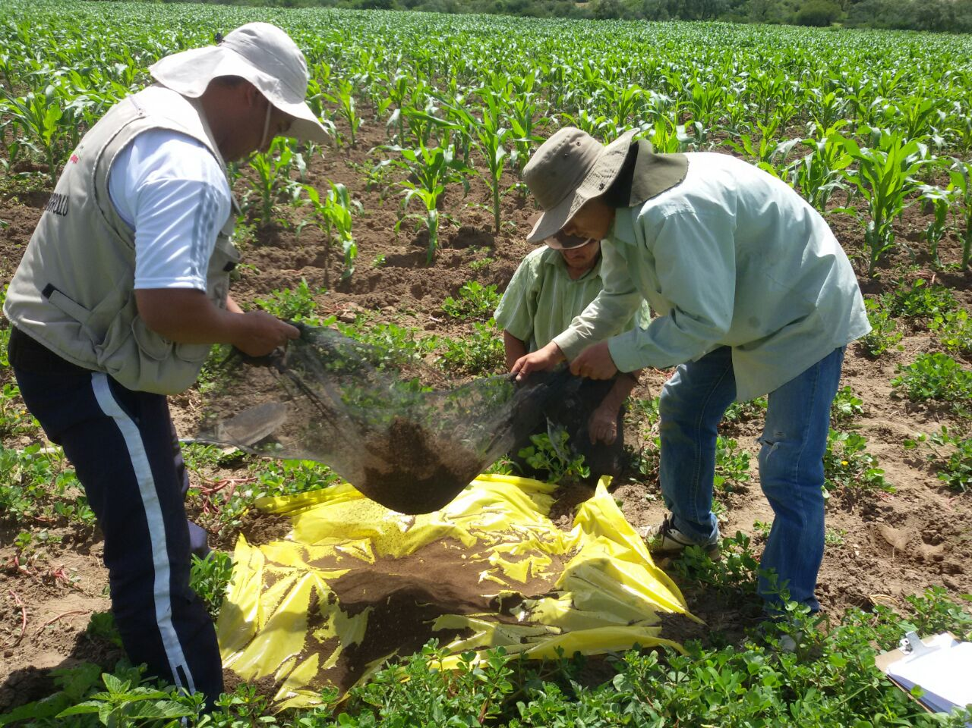
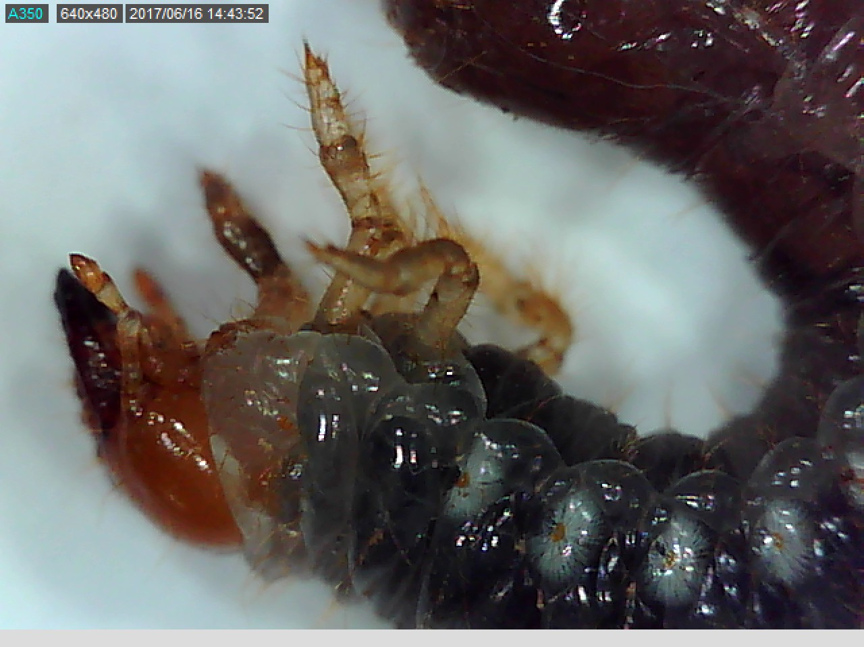
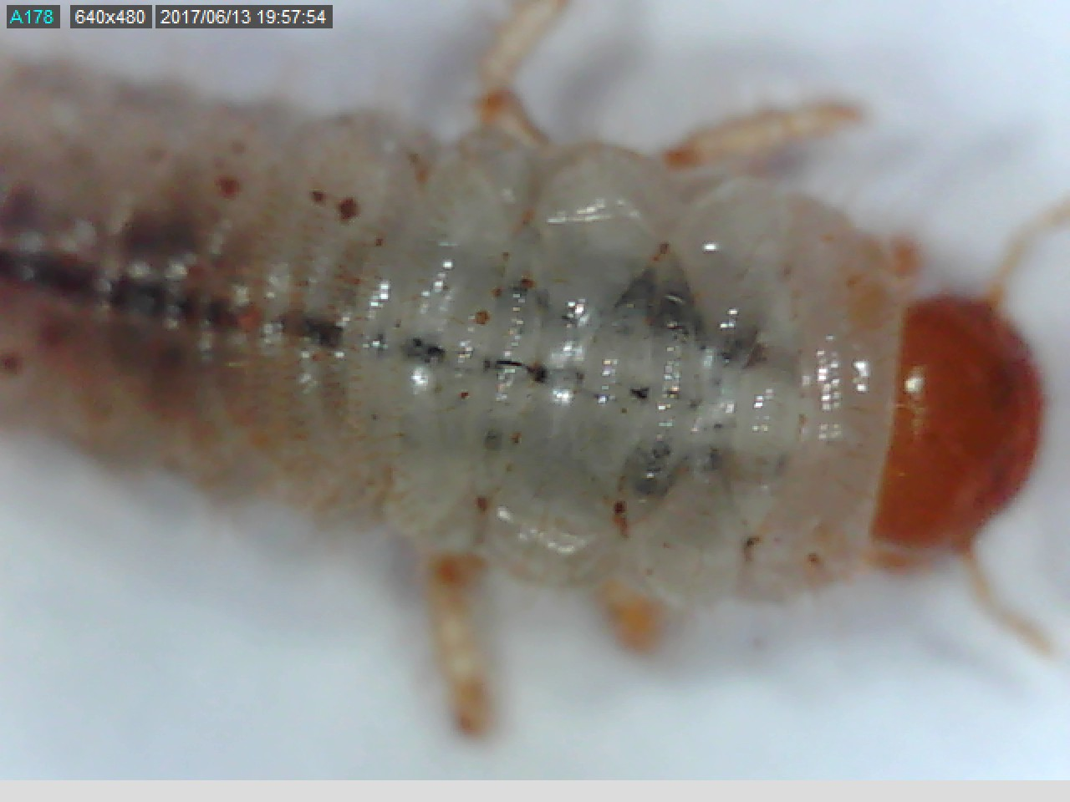
Monitoreo participante “Lakatus”
Observación y planificación
Paso 1. Buscando la muestra
Paso 2. Excavando en equipo
Paso 3. Cernir la tierra
Paso 4. Guardando el Lakatu
Paso 5. Evaluando juntos la planta
Paso 6. Recolectando datos
Paso 7 Discusión resultados .
¿Cómo?
¿Para qué?
¿De qué nos sirve?

Slide 14
Objetivo 3: Evaluar como la tecnología, conocimiento e ideas facilitan la inspiración y adaptación en el proceso de investigación-acción, para que otros puedan aprender de las experiencias.
¿Que? | Tecnología: lugares donde no hay servicio de telefonía cellular son solo 11 de 138 agricultores. Estudiantes tienen telefonos, pero no acceso a computadoras o email. Conocimiento: Excelente conocimiento sobre el cultivo del maní, selección de semilla, y rotación de cultivos. Para mejorar precios se perfeccionan tecnicas de selección, preparación y almacenamiento. Ideas: Algunos metodos de control de Lakatu (usando cenizas) y manejo de suelos.
¿Y Que? | Tecnología: Recolección de datos con ODK, cuadernos de campo para cada agricultor investigador y telefonos celulares para cada comunidad. Conocimiento: Sistematizar el metodos de control local de insectos. Ideas: Cada mes se desarrolla un taller participativo para compartir ideas y conocimiento
¿Para Que? | Tecnología: Explorando opciones de usar grabaciones de audio y fotos para compartir datos y herramientas simples para recolectar datos biofísicos (temperature, pH de suelo, humedad de la planta, inventarios de insectos y daño a la planta) en 8 sitios escogidos al azar con 25 agricultores (5 por comunidad). Conocimiento: incrementar el conocimiento de la diversidad y densidad de insectos, los ciclos de vida de los insectos y los umbrales de daño entre los agricultores, estudiantes, técnicos e investigadores. Con esto se pueden discutir opciones de control. Ideas: Facilitaremos conversaciones para solicitor ideas de todos los actors.

Slide 15
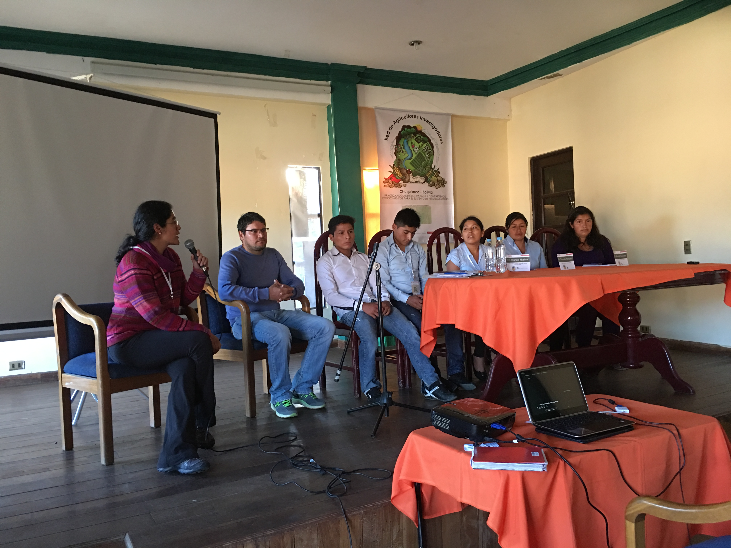
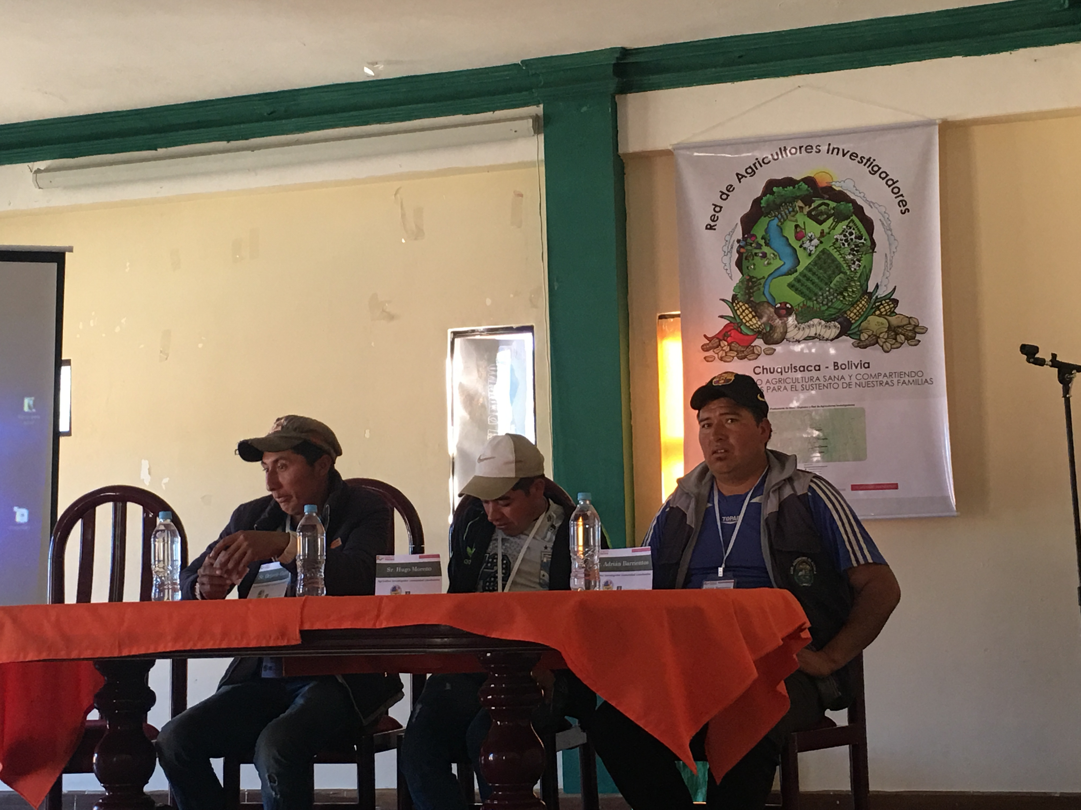
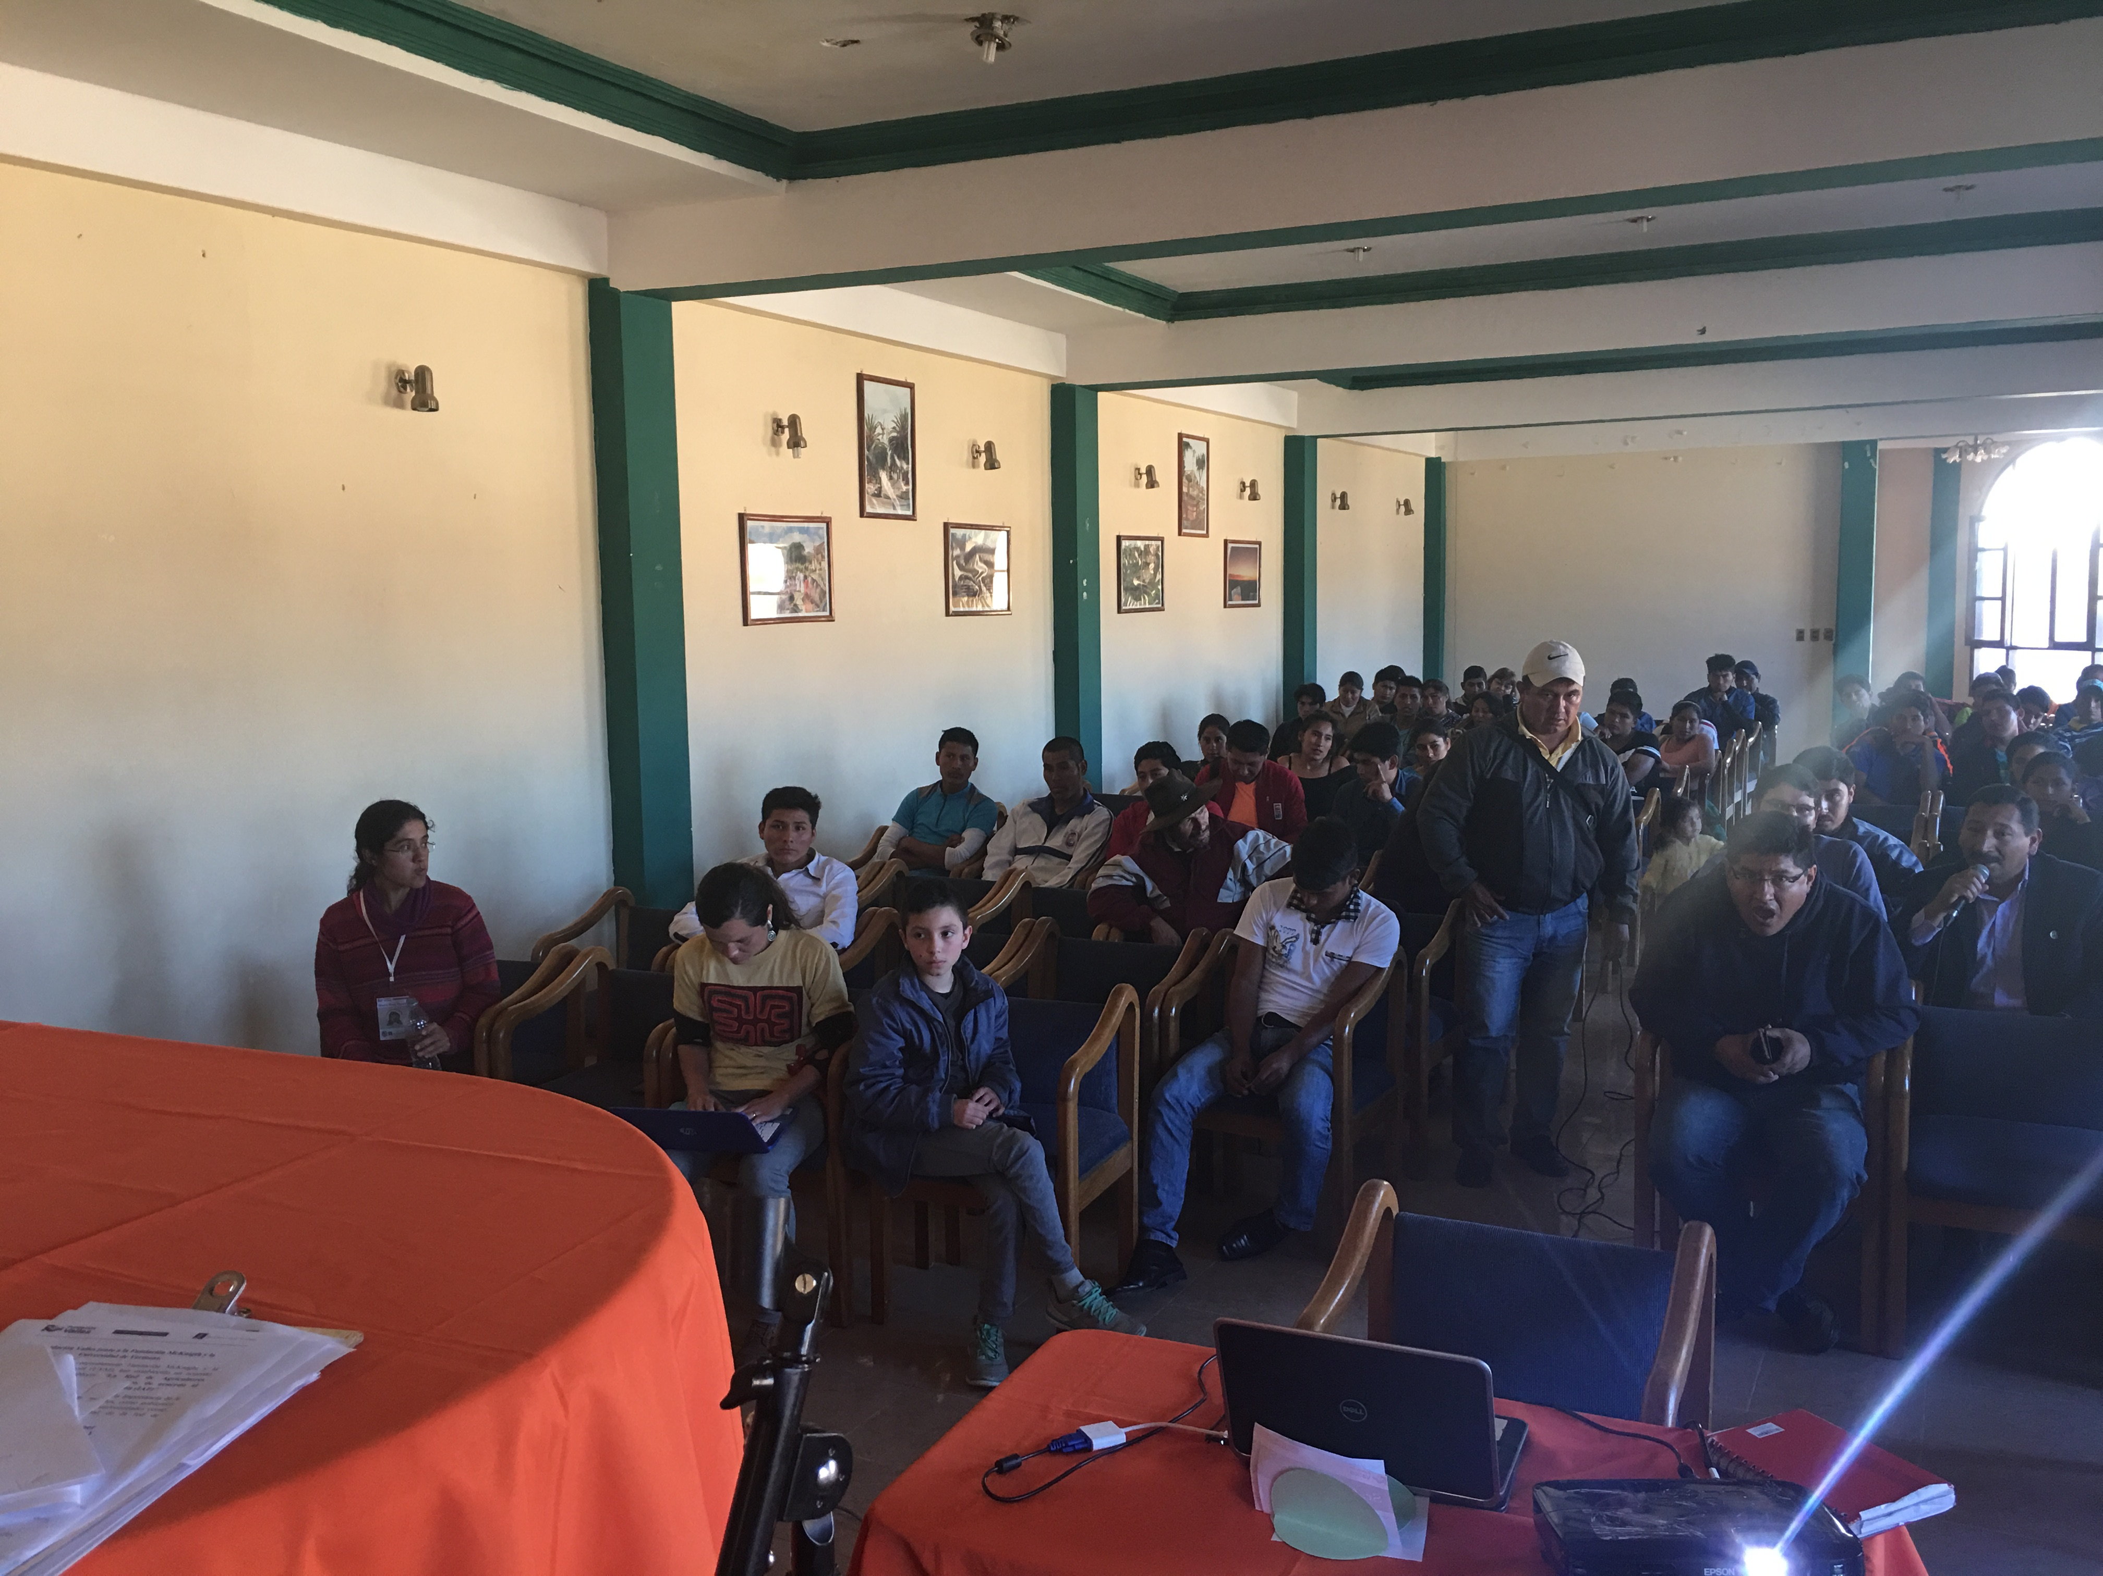
Panel Internacional
Experiencias, Retos y Perspectivas de la Agroecología en Procesos de Desarrollo Territorial Sostenible
Villa Serrano, 7 de Julio, 2017

Slide 16
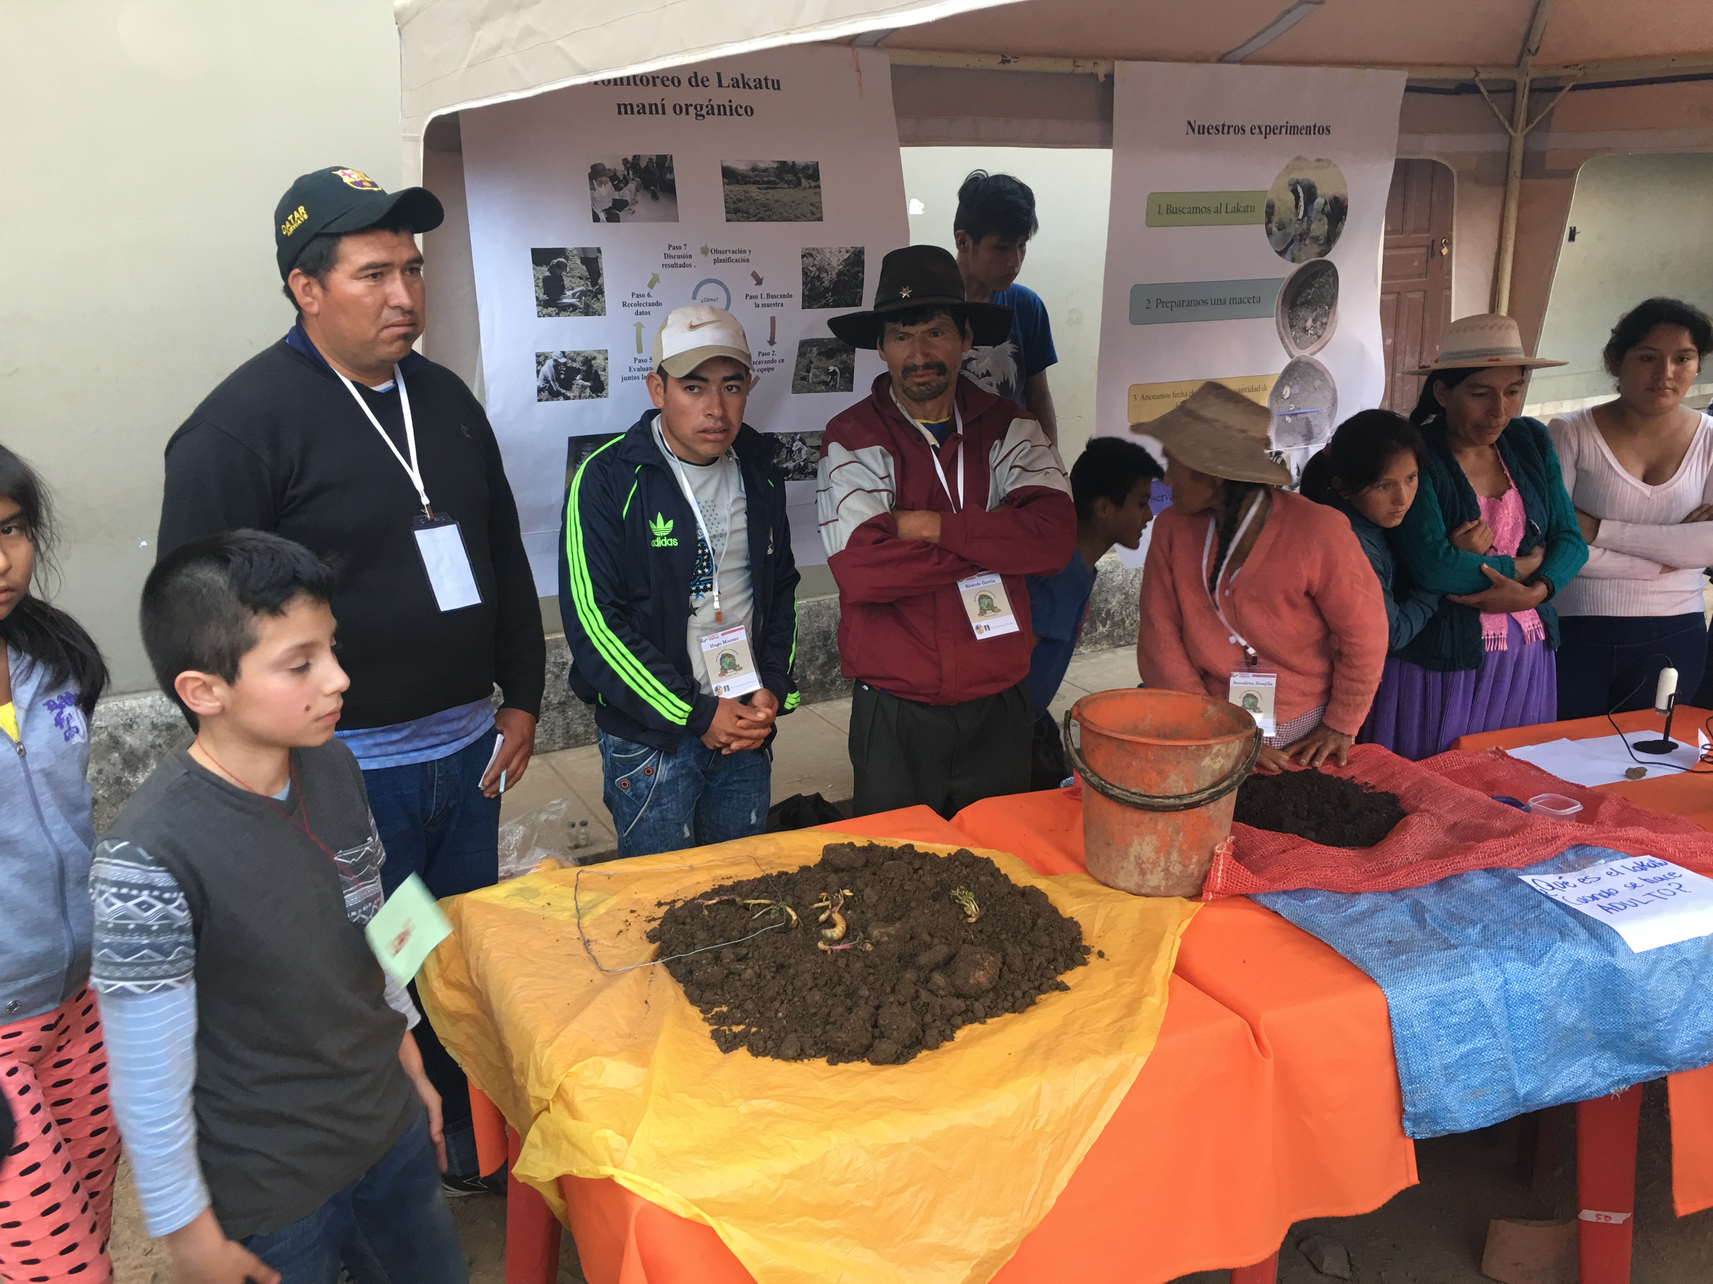
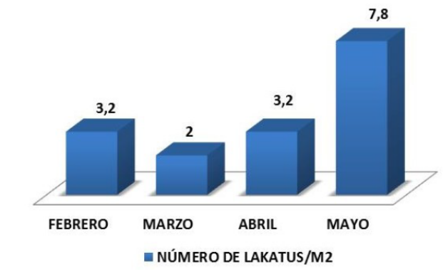
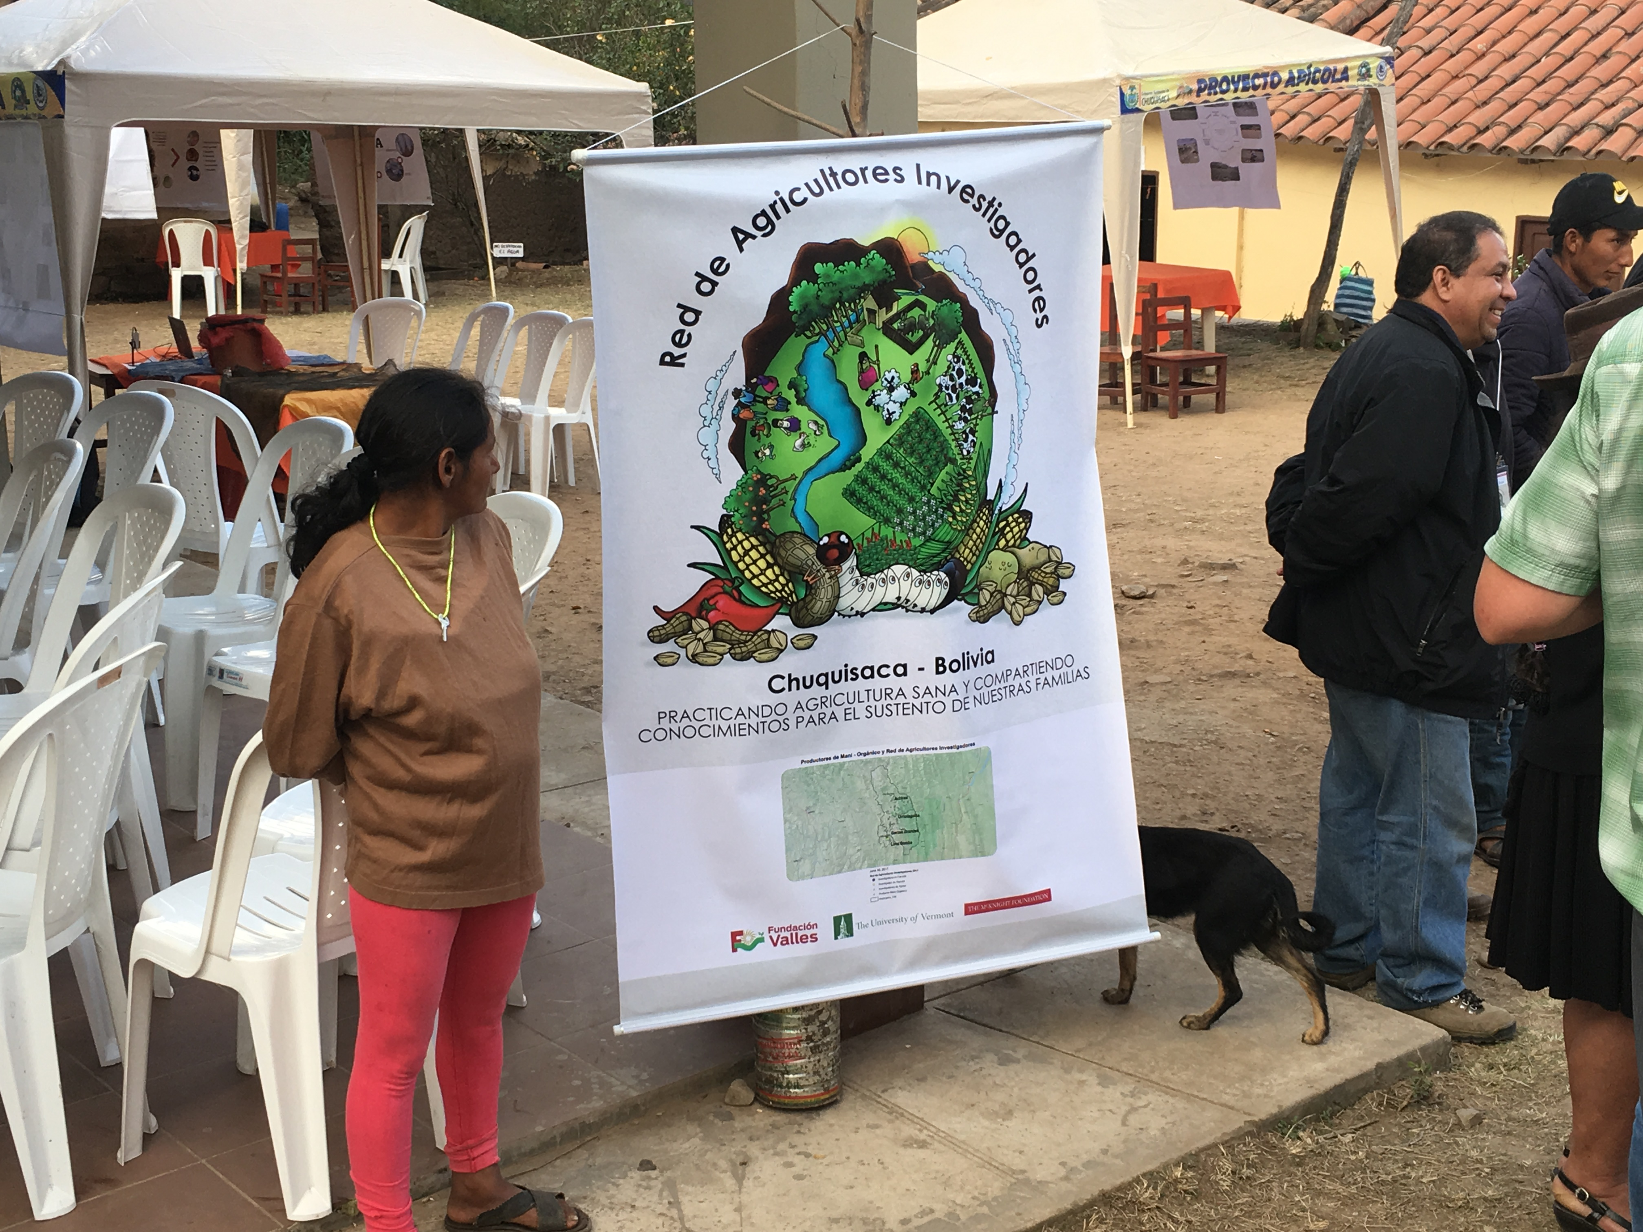
FERIA de EXPERIENCIAS de la RAI
Hipotesis de Agricultores
“El lakatu se come la raíz de la planta de maní, secándola”
“Vive donde la tierra tiene más abono, a unos 5-10 cm de profundidad.”
“Puede ser que el lakatu no sea el que está dañando al maní, sino más bien otros insectos que estamos encontrando…”
Resultados Preliminares de Estudiantes de la Universidad Francisco Xavier

Slide 17
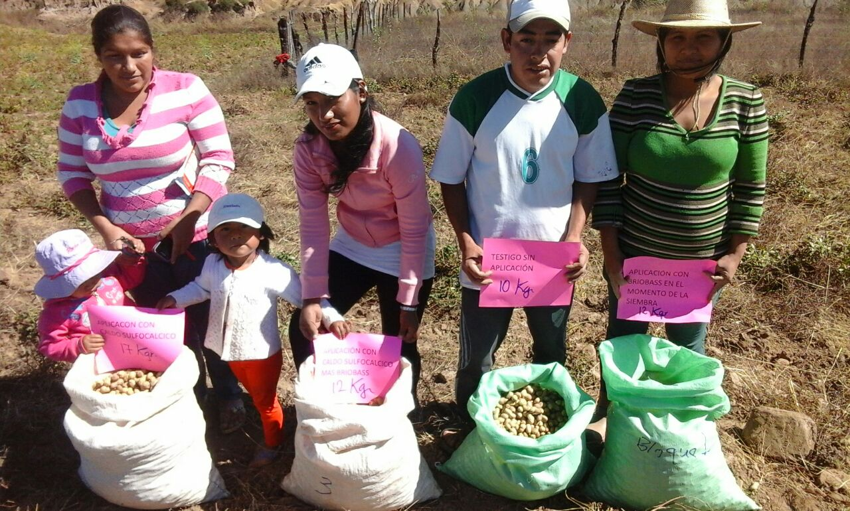
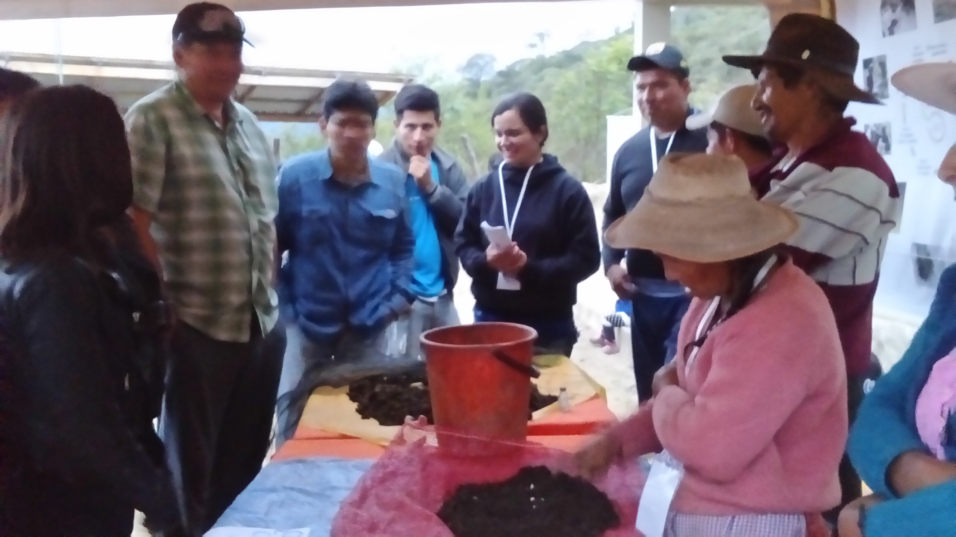
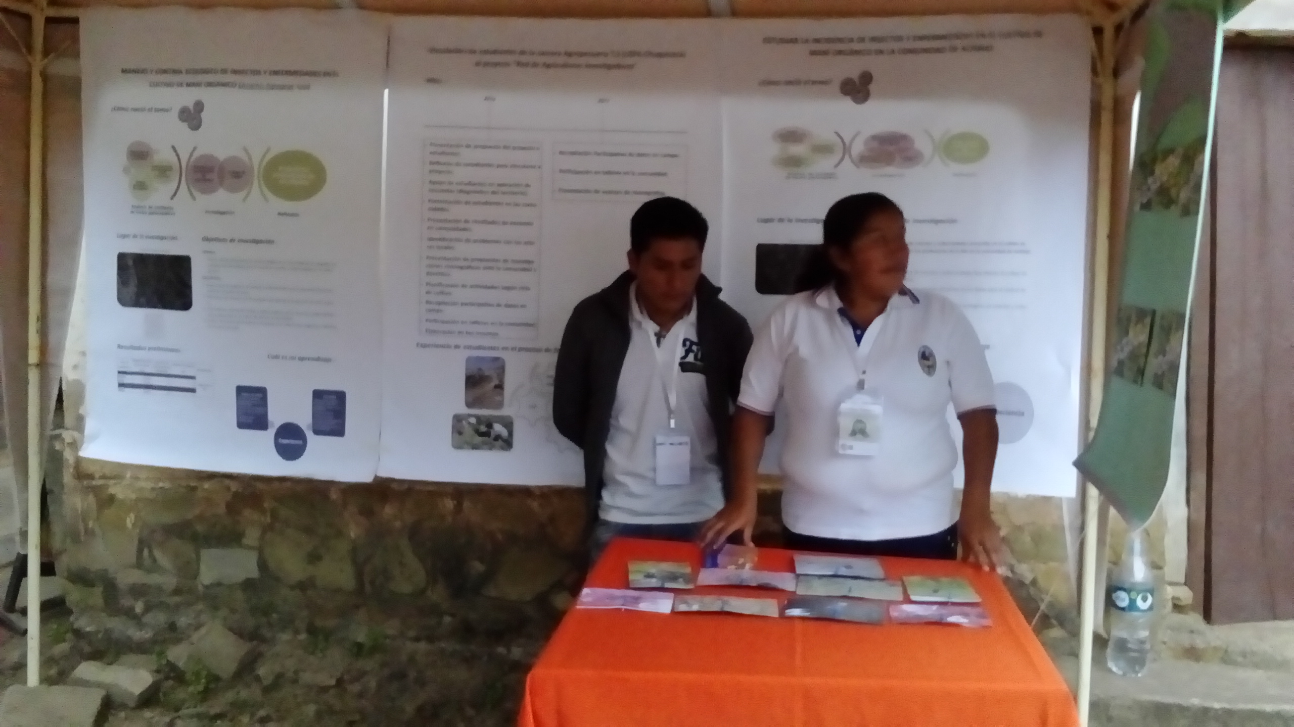
Aprendizajes
La importancia de incluir a una diversidad de actores relevantes que se complementan entre sí
Proveer a los agricultores la posibilidad de investigar algo de su interés abre las puertas para otras investigaciones más sistémicas
La necesidad de tener una presencia de campo constante por parte de los investigadores

Slide 18
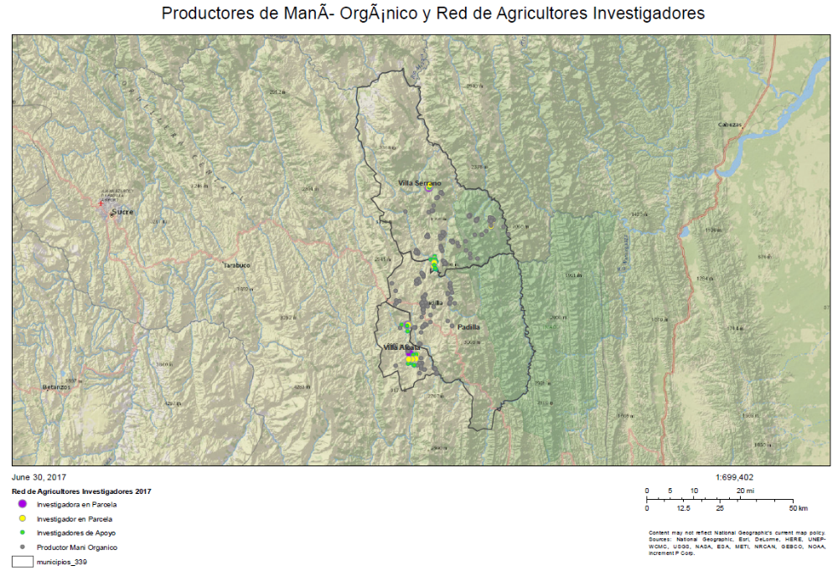
Red de Agricultores Investigadores de Maní Orgánico
Achiras
Urreolagoitia
Garzas Grande
Limabamba

Slide 19
Gracias

